Slide 1
CRaft: An Erasure-coding-supported Version of Raft for Reducing Storage Cost and Network Cost
ZizhongWang, TongliangLi, HaixiaWang, AiranShao, YunrenBai,
ShangmingCai, ZihanXu, and DongshengWang
Tsinghua University
汇报人：李梓航
2022.12.1

Slide 2
1.Introduction
2.CRaft
3.Evaluation
4.Summary
Notes:
我将从Introduction，Craft，也就这篇论文提出的协议，对这个协议的一些评估实验，和总结四个章节汇报

Slide 3
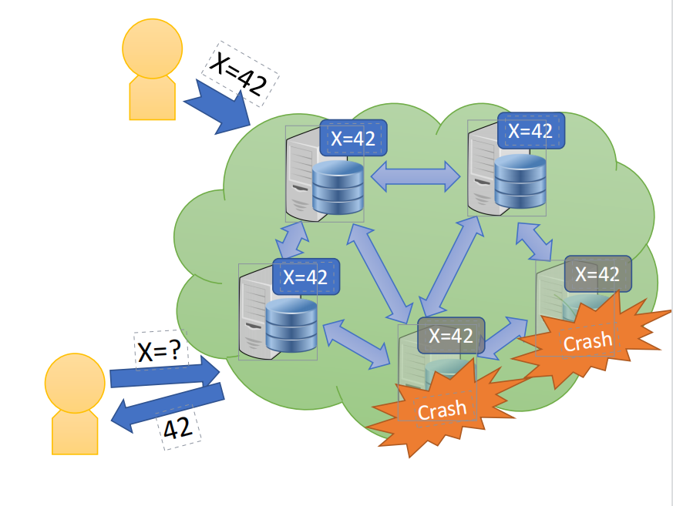
问题：如何使服务器集群安全可靠？
将数据复制N份，保存到N个服务器中
集群将具备F个容错能力，即当集群中
有F个服务器故障时，依然能正常运行
Notes:
首先我们先引入一些概念，在一个原始分布式服务器集群中，我们如何保证集群的安全可靠呢
一个很容易想到的办法就是，我们可以添加更多服务器，每次接收数据之后呢，将数据完整复制到其他服务器中，
这样当有服务器出现故障时，整个集群依然能正常提供服务

Slide 4
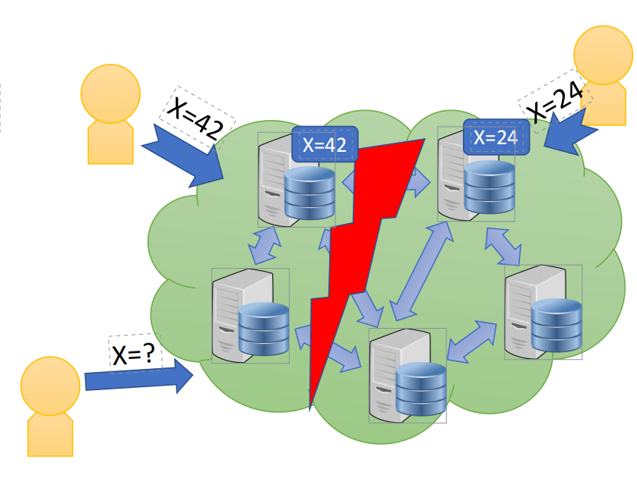
当网络出现故障，服务器组之间无法通讯
需要让服务器之间达成共识
若N=2F，集群无法容忍F个
机器故障
Notes:
还有这样一种情况，比如说服务器集群配置在两个机房，然后出现网络故障机房直接不能通信，就会造成两边数据对不上的情况，
我们要让服务器达成共识的话呢，可以在整集群中选取一位leader，所有的服务器听从这位leader从而达成共识
选举leader需要过半的投票，而偶数个服务器，可能选出两个leader

Slide 5
共识协议（Consensus Protocols）：
Raft：
使用2F+1个服务器来容忍F个故障
一个节点成为leader需要至少F+1个follower的投票
一个数据被提交成功需要F+1个follower的成功复制
当leader节点故障时，会在其他follower中选举新leader

Slide 6
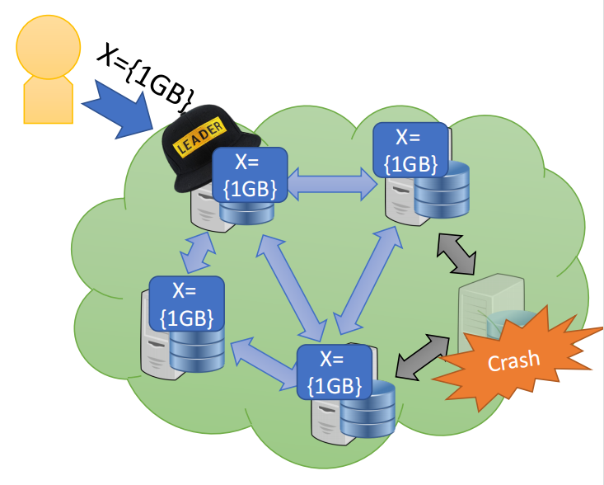
存在的不足：数据比较大时复制会产生较大开销
1.N倍的网络消耗
2.N倍的存储空间

Slide 7
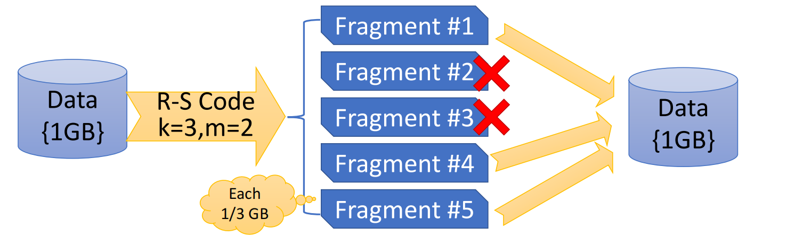
纠删码（Erasure Coding）：
(k,m)-Reed-Solomon Code：
将数据编码分割成(k+m)块，每块大小为原来的1/k
任意k块可以恢复源数据块

Slide 8

是否可以将纠删码与共识协议相结合？
相关工作：RS-Paxos
基于Paxos协议使用了(k,m)Reed-Solomon code
写入Q_{W}个服务器之后提交写数据
存在Q_{R}个共识服务器才能读
且Q_{W}+Q_{R}-N≥k

Slide 9
对于RS-Paxos的liveness：
结论：当N=2F+1时，不能容忍F个故障
证明：
RS-Paxos协议下正常工作需要至少max{Q_{W},Q_{R}}个健康服务器
所以容忍度L≤N-max{Q_{W},Q_{R}}
因为条件Q_{W}+Q_{R}-N≥k，可以得出
max{Q_{W},Q_{R}}≥(Q_{W}+Q_{R})/2≥(N+k)/2
因此，RS-Paxos协议的容忍度L≤N-(N+k)/2=F-(k-1)/2<F

Slide 10
论文提出CRaft
RS-Paxos虽然能够降低网络和存储成本，
但是在2F+1个服务器情况下，无法容忍F个故障
CRaft基于共识协议Raft使用了RS-Code来降低网络和存储成本，
同时能在2F+1个服务器情况下容忍F个故障

Slide 11
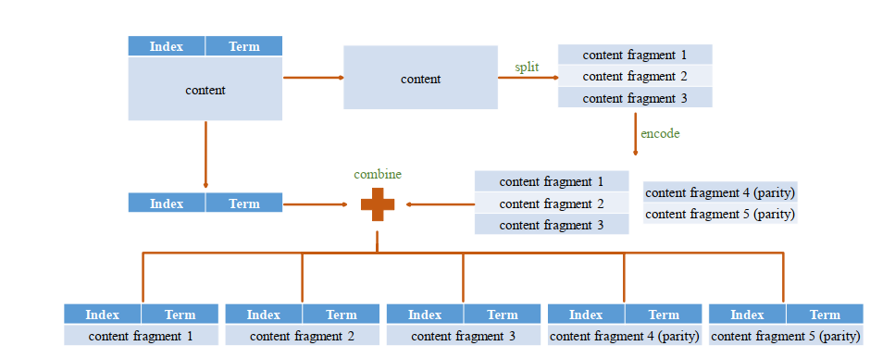
1.Coded-fragment Replication

Slide 12
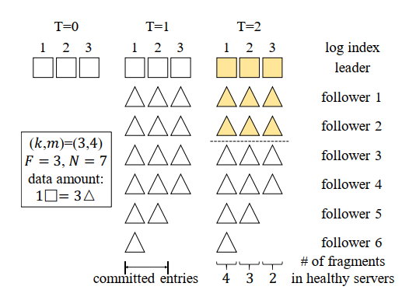
1.Coded-fragment Replication
编码完成之后，leader将N个片段发送给每个follower，当收到至少F+k个确认之后才能提交这个数据。（比Raft更严格）
这说明至少有k个片段在任意一个F+1个服务器里面。
因为
(F+k)+(F+1)-N=2F+1-N+k=k

Slide 13
1.Coded-fragment Replication
当一个leader出现故障
如果一个leader故障了，就会选举出一个新的leader。如果此时已经提交了一个数据，Raft的选举规则保证新的leader至少有一个这个数据的片段，这意味着安全性得到保证。
由于至少有k个片段在任意一个F+1个服务器里面，这说明新leader可以在至少有F+1个健康服务器的情况下恢复数据，这意味着活动性得到保证。
根据编码过程，编码之后的片段大小为原来的1/k，大大降低网络和存储成本

Slide 14
2.Complete-entry Replication
当健康服务器数量大于F，小于F+k时，使用编码片段无法得到F+k个回应，这时会使用完整复制来复制数据
这时的策略如同Raft一样，在提交数据之前需要收到F+1个服务器的完整复制确认

Slide 15
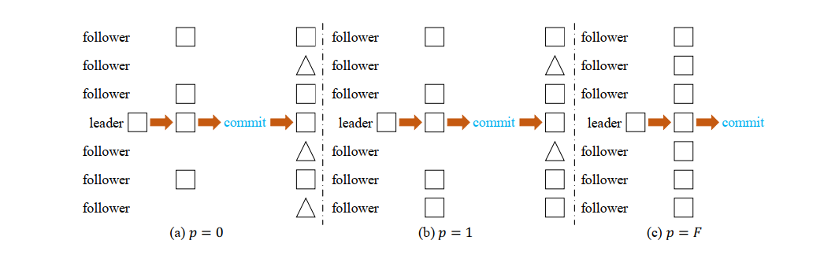
2.Complete-entry Replication
定义一个参数p，0≤p≤F，领导者可以首先将条目的完整副本发送给(F+p)个追随者，然后将编码片段发送给剩余的(F-p)个追随者。更小的P意味着更少的存储和网络成本，但也意味着更大的概率如果没有(F+p)个答案中的F个及时返回，则在提交之前可能需要进行更多轮通信）

Slide 16
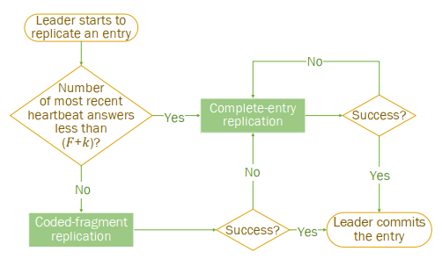
3.Prediction
准确选择复制方法可以使性能最大化，
但是leader并不知道其他服务器的状态。
解决方法：
根据心跳回应来预测健康服务器数量，
如果最近心跳回应的数量不小于(F+k)，
则领导者应首先使用编码片段复制，如
果编码片段复制不起作用，则尝试完整
复制。若回应小于F+k，领导者直接使
用完整复制。

Slide 17
4.Newly-elected Leader
当一个leader有所有完整数据时，安全性和活性都能被保证。
但真实情况是，很有可能新leader没有完整复制数据，只有数据的编码片段。
如果该片段是被应用过的片段，则根据前面的两种复制方法，在F+1个健康服务器下可以恢复该片段。
如果该片段未被应用，则无法保证该片段是否可恢复，则会影响接下来的工作。

Slide 18
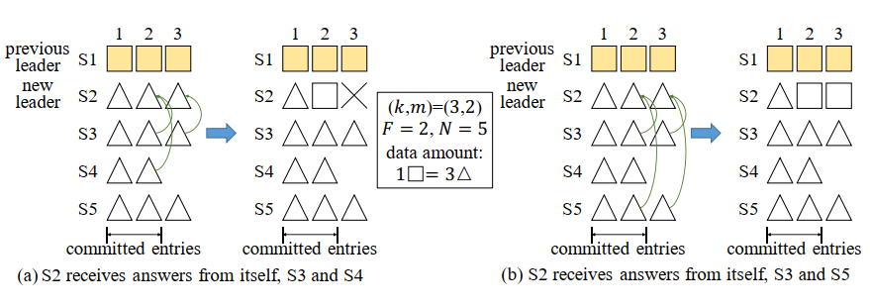
4.Newly-elected Leader
解决方法：LeaderPre
Notes:
leaderPre阶段呢，可以看到图a中，先前的S1已经down掉了，S2成为新leader，这个时候，S2开始从其他服务器（他自己，S3,S4）中收集对应片段，
可以看到可以恢复索引2数据，以为索引3恢复不了，所以直接删除
在图b中，从他自己，S3,S5服务器收集片段，从而两个索引数据都能恢复，
在leaderpre阶段中，新leader一定能且一定会恢复已提交片段，但不一定恢复未提交片段

Slide 19
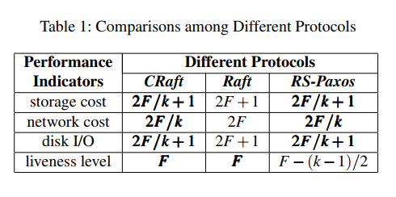
5.Performance

Slide 20
5.Performance
LeaderPre可能会影响选举时间，因此可能会影响协议的可用性。主要是通信时间，而这个通信时间很短。
编码时间也是一个问题。许多研究表明，与实际系统中的传输时间相比，编码时间足够短。为了降低网络成本，稍微延长编码时间是值得的。

Slide 21
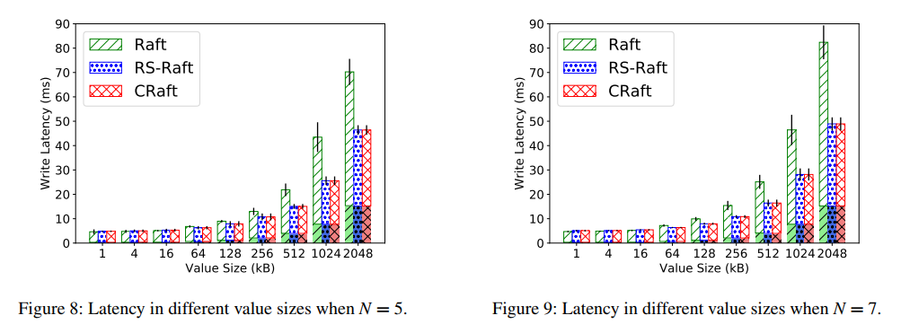
Evaluation

Slide 22
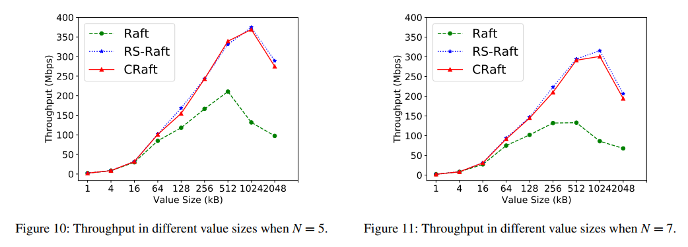
Evaluation

Slide 23
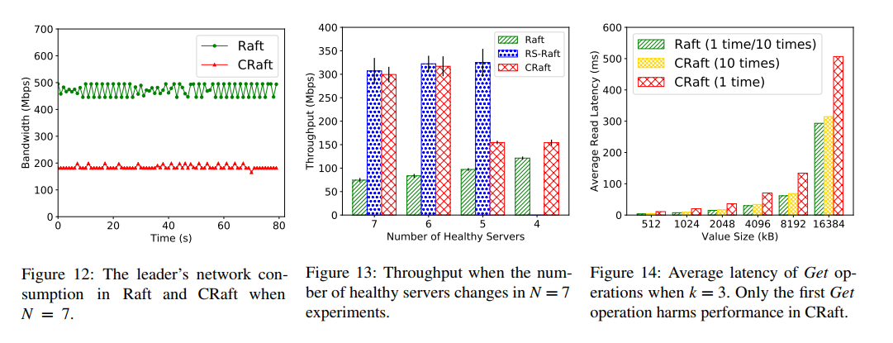
Evaluation

Slide 24
Summary
通过心跳来预测健康服务器数量，从而选择complete-entry replication或coded-fragment replication两种复制方式
LeaderPre操作确保新leader当选后的liveness问题
将纠删码应用到Raft里，既可以使数据的一致性得到了保证，又减少了网络和存储的开销。

Slide 25
Q&A:
Thank you for watching！

